Slide 2
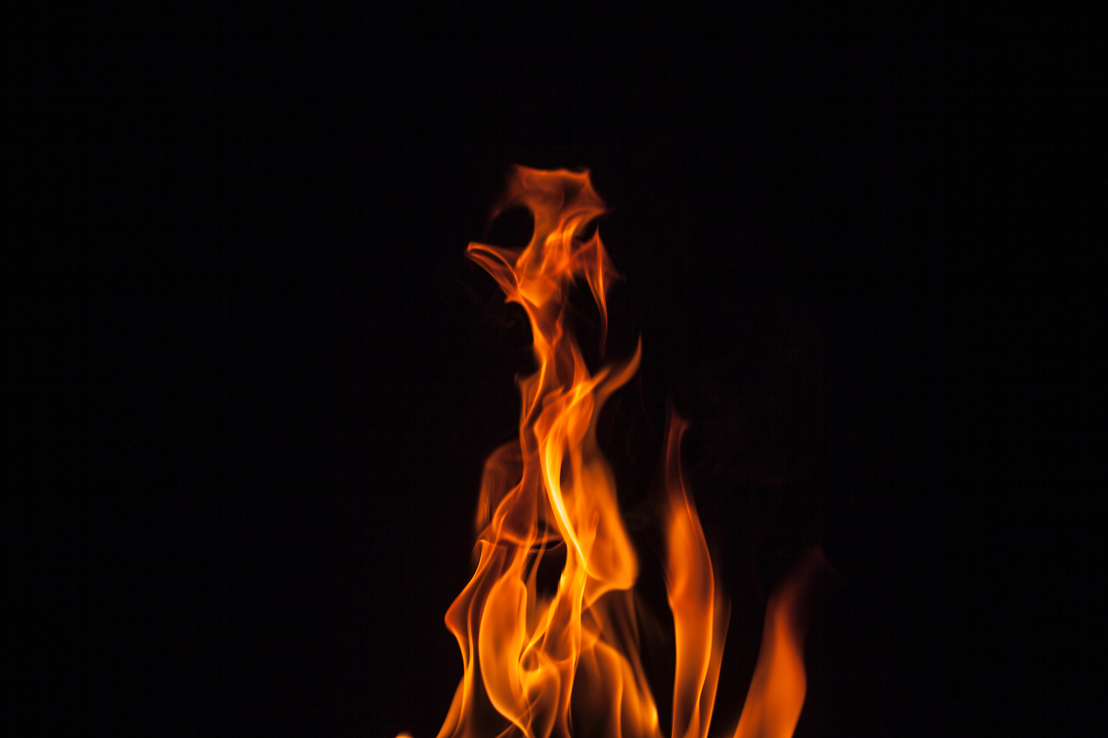
STATISTIK: SJUKDOMAR
Notes:
Statistiken är hämtad från Martina Berglunds kunskapsöversikt ”Skorstensfejares arbetsmiljö” som publicerades 2017. Procenttalen anger ökad risk för att dö i vissa specifika sjukdomar. Studien omfattade 6374 sotare.

Slide 3
POLYAROMATISKA KOLVÄTEN (PAH)
KOLPARTIKLAR
NICKEL
BLY
KROM
KADMIUM
ASBEST
KOLMONOXID
SVAVELFÖRENINGAR
KVÄVEOXIDER
DAMM
KEMIKALIER
Notes:
Forskningen har visat att en sotare utsätts för bland annat dessa ämnen och partiklar. Detta sammantaget bidrar till att en sotare löper en högre risk att drabbas av och dö av olika typer av sjukdomar.
Oljeeldning började runt 1950. Den har inte kunnat påvisats någon större skillnad i avseendet dödsorsaker för sotare som startat sin yrkeskarriär före eller efter 1950. Detta borde tyda på att skiftet i bränsle inte haft någon påverkan utifrån ett hälsoperspektiv.

Slide 4
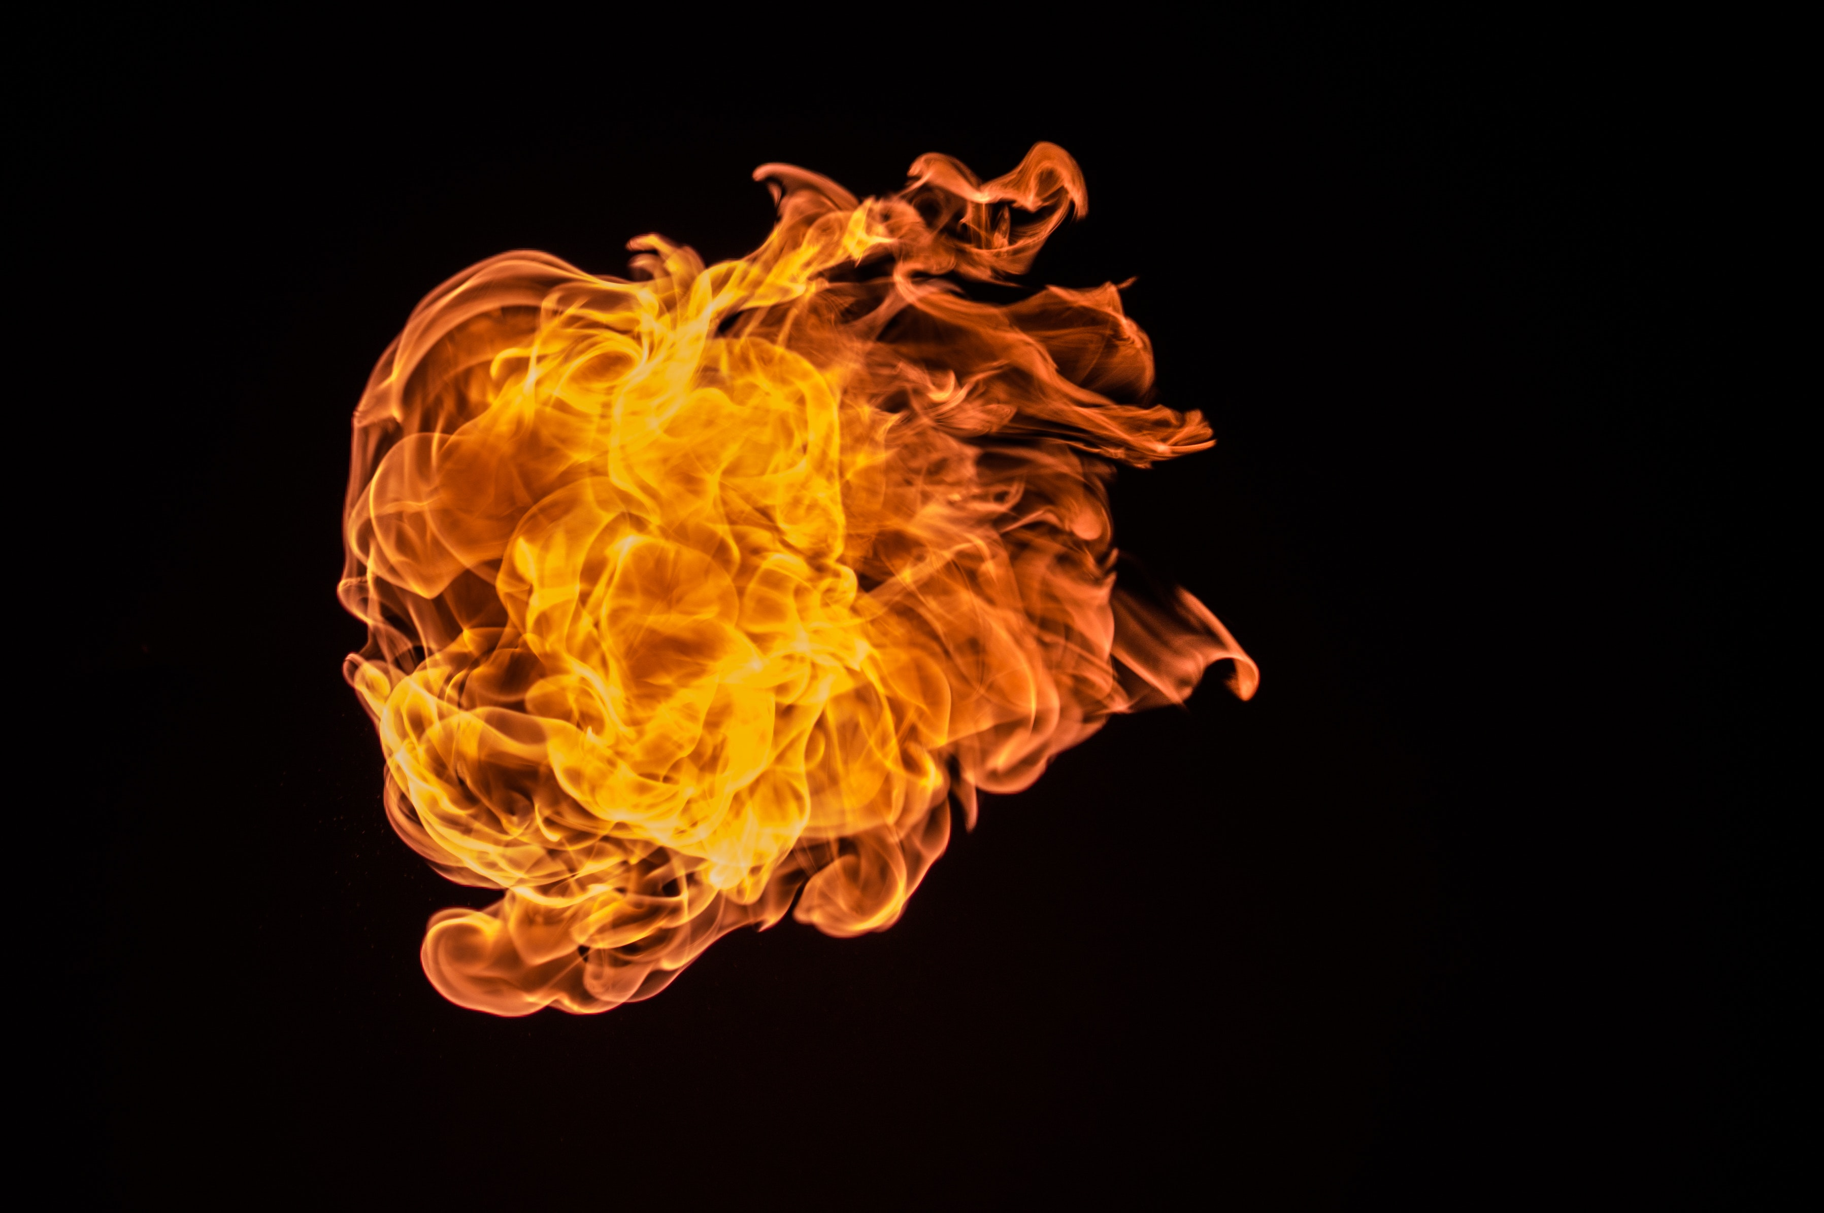
HJÄRTINFARKT, KÄRLKRAMP 21%

Slide 5
MAGCANCER 25%

Slide 6
SJÄLVMORD 36%
Notes:
87 personer omkom på grund av självmord under perioden 1952-2006.

Slide 7
KRONISK OBSTRUKTIV SJUKDOM (KOL) 52%
Notes:
KOL (kroniskt obstruktiv lungsjukdom) är en inflammatorisk sjukdom i luftrör och lungor som karakteriseras av långsamt ökande förträngning av luftrören.

Slide 8
TARMCANCER 72%

Slide 9
ASTMA, BRONKIT, EMFYSEM 72%
Notes:
Kronisk Bronkit: Slem i luftrören. Lungemfysem: Lungemfysem, ofta kallat bara emfysem, är ett symptom vid kroniskt obstruktiv lungsjukdom (KOL). Vid lungemfysem har alveolväggar förstörts av immunceller och nya stora defekta alveoler (lungblåsor) har bildats. Dessa blåsor saknar elasticitet vilket gör att den sjuka långsamt förlorar förmågan att andas ut. Det leder till att höga nivåer av koldioxid ackumuleras i kroppen.

Slide 10
PSYKISK SJUKDOM 91%

Slide 11
LUNGCANCER 94%
Notes:
Lungcancer är relaterad till rökning. Historiskt sätt har sotarna varit överrepresenterade mot övriga befolkningen där det kommer till rökning. I en studie så har man tagit hänsyn till det större antalet rökare, men ändå visade det att det fanns en överrepresentation av lungcancer hos sotarna som var relaterat till arbetsmiljön.

Slide 12
SKRUMPLEVER 109%

Slide 13
MATSTRUPSCANCER 114%

Slide 14
LEVERCANCER 122%

Slide 15
ALKOHOLISM 127%
Notes:
Flera studier har visat att det fanns ett större antal fall av alkoholism och skrumplever än förväntat hos sotare som arbetat mindre än 30 år i yrket. Det var dock inte så för sotare som arbetat mer än 30 år. Där fanns inte fler fall av alkoholism och skrumplever än bland övrig befolkning, men däremot hög förekomst av cancer i matstrupe och lever samt hjärtinfarkt och kärlkramp. Vilket skulle kunna indikera att det funnits en koppling till arbetsmiljön, framförallt bland de som arbetat länge.
Tjocktarmscancer: Finns en koppling till sjukdomar exponeringen av asbest. SLUTNOT: Forskarna påpekar även att sotare generellt sätt kan tillhöra en grupp som är friskare än andra i samma ålder (främst män), inte minst de som har arbetat längre än 30 år. Det kan alltså bidra till att riskerna för sotarna till och med kan ha undervärderats. Att riskerna att drabbas av arbetsrelaterade sjukdomar i verkligheten till och med är större än vad studien visat.

Slide 16
STATISTIK: ARBETSOLYCKOR

Slide 17
RAPPORTERADE ARBETSOLYCKOR (AFA))
Notes:
Varje år drabbas sotarbranschen av i genomsnitt 35 arbetsolyckor. 40 % av dessa olyckor är allvarliga och leder till mer än 30 dagars sjukskrivning.
Som sotare är risken att drabbas av en allvarlig arbetsolycka 3-5 gånger högre än resten av befolkningen.
Två tredjedelar av arbetsolyckorna är fallolyckor.

Slide 18
STATISTIK: FALLOLYCKOR
Notes:
Förutom det mänskliga lidandet, så uppgår samhällskostnaden för fallolyckor i Sverige till cirka 25 miljarder kronor om året.
Vi har hämtat statistik kopplat till sotarbranschen från AFA Försäkring, som hanterar de FORA-försäkringar som regleras i riksavtalet mellan SSR och Kommunal.

Slide 19
Notes:
Cirka 20 fallolyckor per år. Det är officiella fallolyckor som har lett till ett försäkringsärende. 361 arbetsolyckor mellan åren 2008 och 2018. Mörkertalet kan vara stort.
2/3 av alla rapporterade fallolyckor är kopplade till stegar.

